Slide 1

eNOTUM
Missatges avís

Slide 2
Índex
1.- Notificació destinada a PF
2.- Notificació destinada a PF (com a persona vinculada) a una notificació
3.- Notificació destinada a PJ
4.- Notificació destinada a PF (amb persona d’avís)
5.- Notificació destinada a PJ (amb persona d’avís)
6.- Comunicació destinada a PF
7.- Comunicació destinada a PJ
8.- Textos segons nivells d’accés
9.- Personalització peus

Slide 3

Notificació destinada a PF
  1

Slide 4
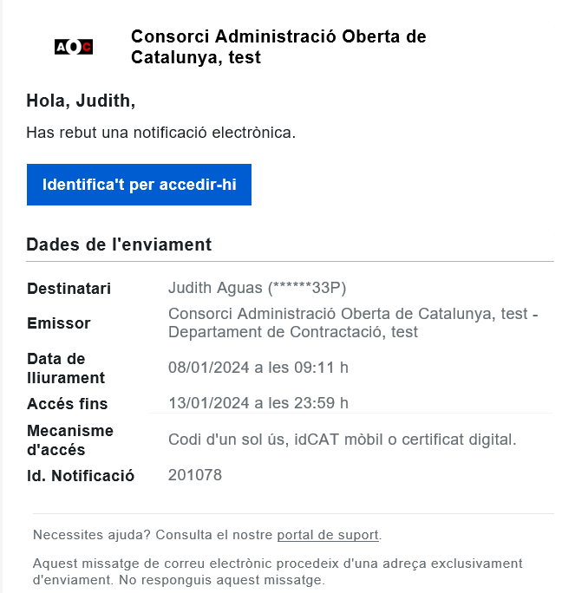
Correu-e

Slide 5

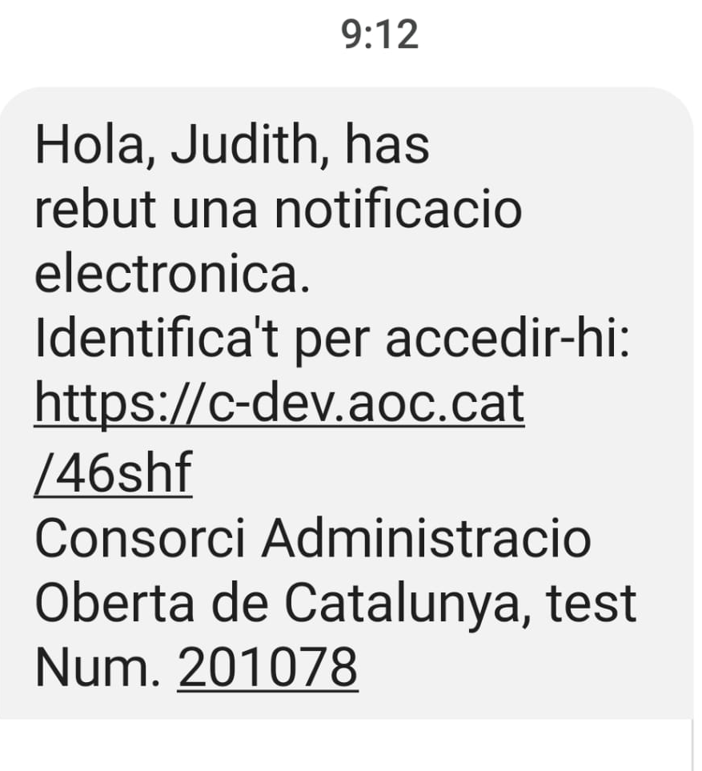
SMS

Slide 6

Notificació destinada a PJ (amb una persona vinculada)
  2

Slide 7
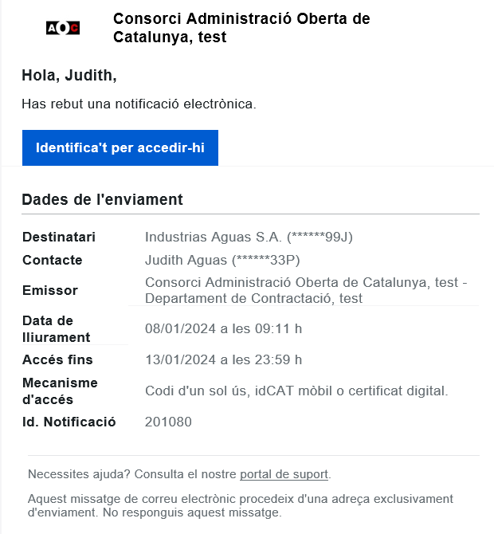
Correu-e (persona vinculada)

Slide 8
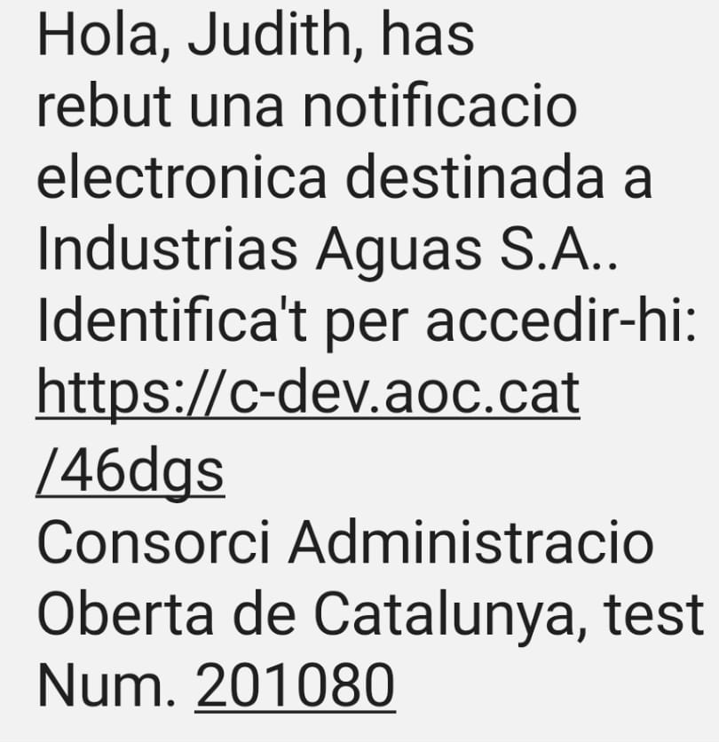
SMS
(persona vinculada)

Slide 9

Notificació a PJ
  3

Slide 10
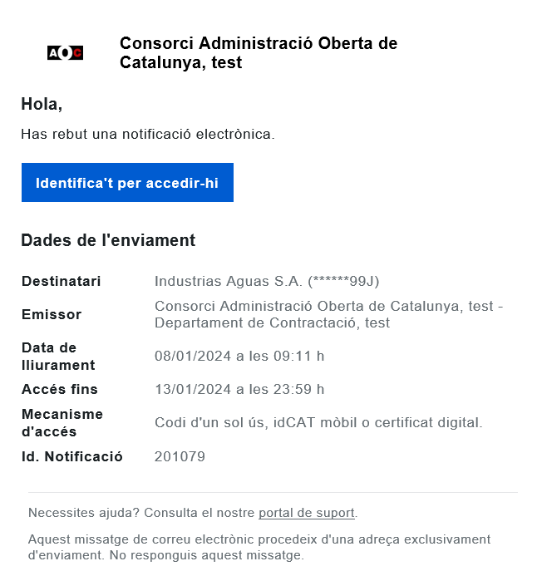
Correu-e

Slide 11
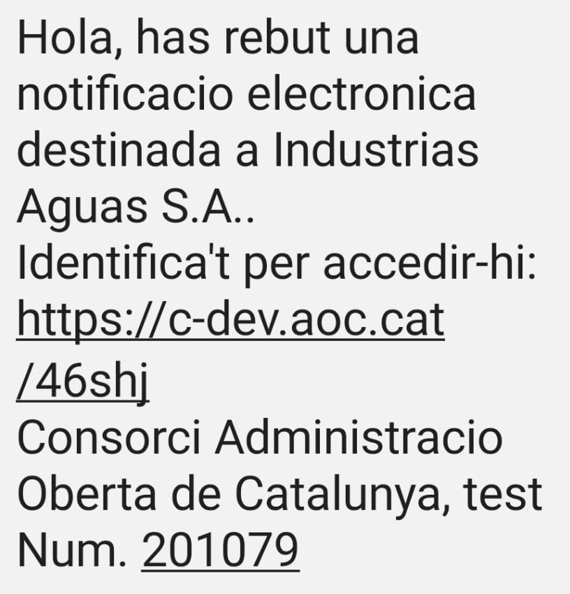
SMS

Slide 12

Notificació destinada a PF (amb persona d’avís)
  4

Slide 13
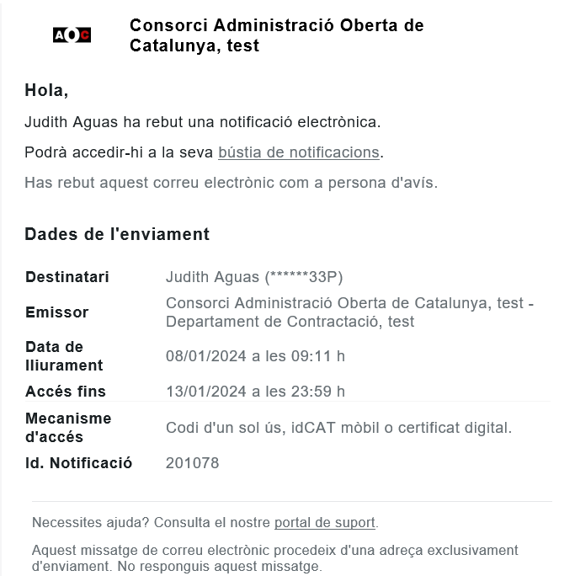
Correu-e (persona avís)

Slide 14
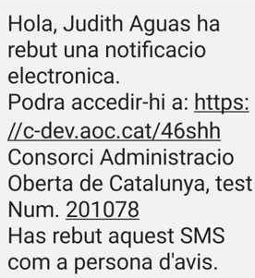
SMS

Slide 15
Notificació destinada a PJ (amb persona d’avís)
  5

Slide 16
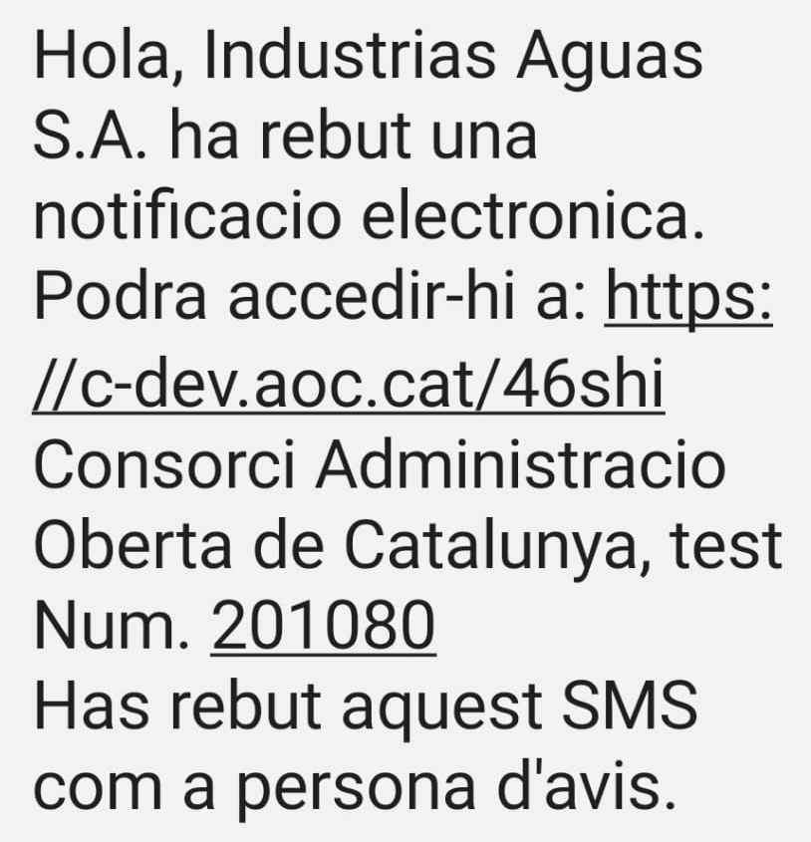
SMS
(persona avís)

Slide 17
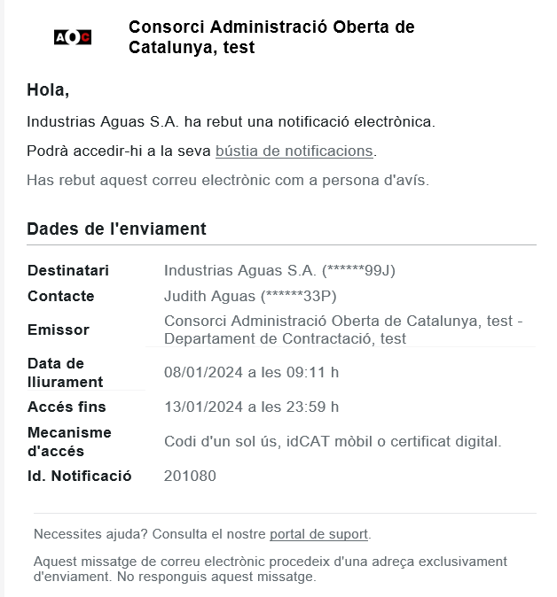
Correu-e (persona avís)

Slide 18
Recordatori notificacions
  6

Slide 19
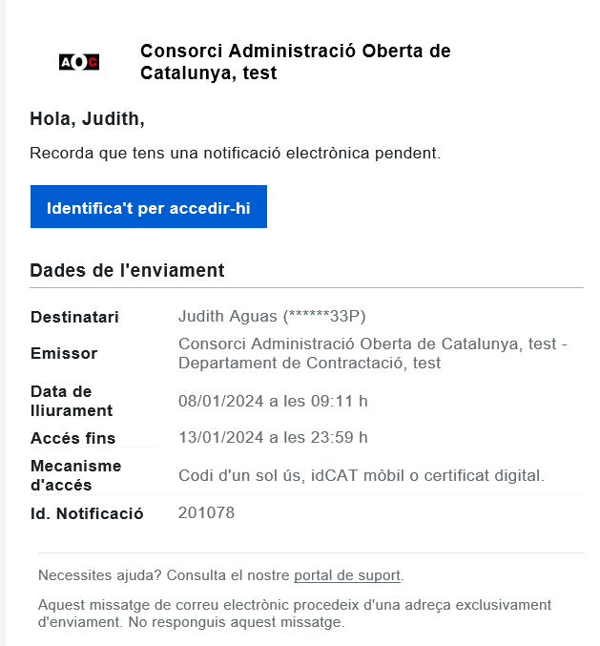
Correu-e

Slide 20
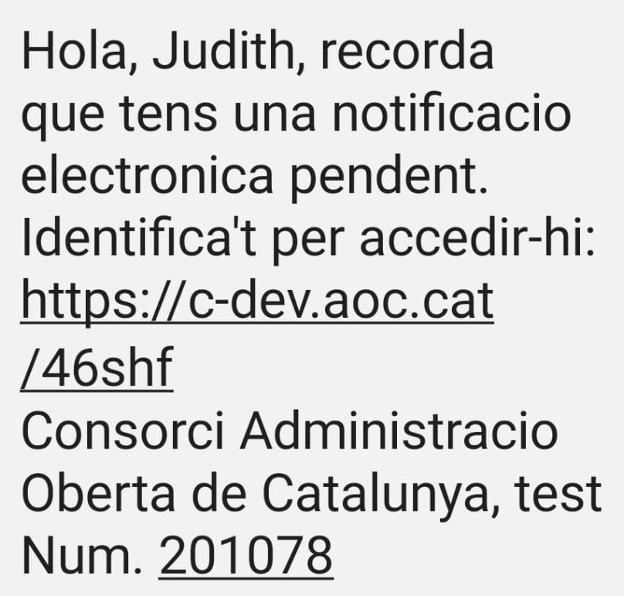
SMS

Slide 21
Textos segons nivell d’accés
  8

Slide 22
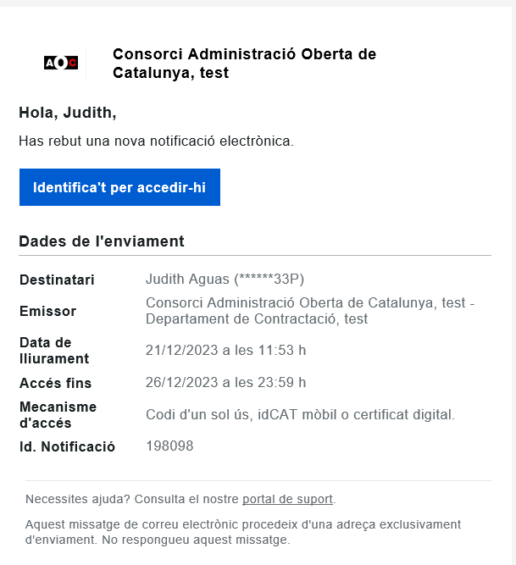
Nivells d’accés
Plantilles de correu-e incorporen aquesta informació quan es refereix al mecanisme d’accés, en funció del nivell d’accés definit a la notificació:
  BAIX: Codi d'un sol ús, idCAT mòbil o certificat digital.
  SUBSTANCIAL: idCAT certificat o certificat digital.
  ALT: Certificat digital qualificat.

Slide 23
Personalització peu
  9

Slide 24
Plantilla peu
Es permet als organismes la personalització de les dades de contacte de suport presents al peu de l’avís (pantalla de configuració ENS):
        - Enllaç suport
  - Telèfon

Slide 25
Textos peu
  - si no s’informa res: enllaç al portal de suport AOC
  Consulta el nostre portal de suport
  - si s’informa l’enllaç de suport: enllacem al portal de suport indicat
  Consulta el nostre portal de suport
  - si s’informa el telèfon: mostrem el telèfon indicat i el portal de suport AOC
  Consulta el nostre portal de suport o truca’ns al 123456789
  - si s’informa enllaç de suport i telèfon: enllacem al portal de suport indicat i mostrem el telèfon indicat
  Consulta el nostre portal de suport o truca’ns al 123456789

Slide 26
Gràcies per la vostra atenció

